Slide 1

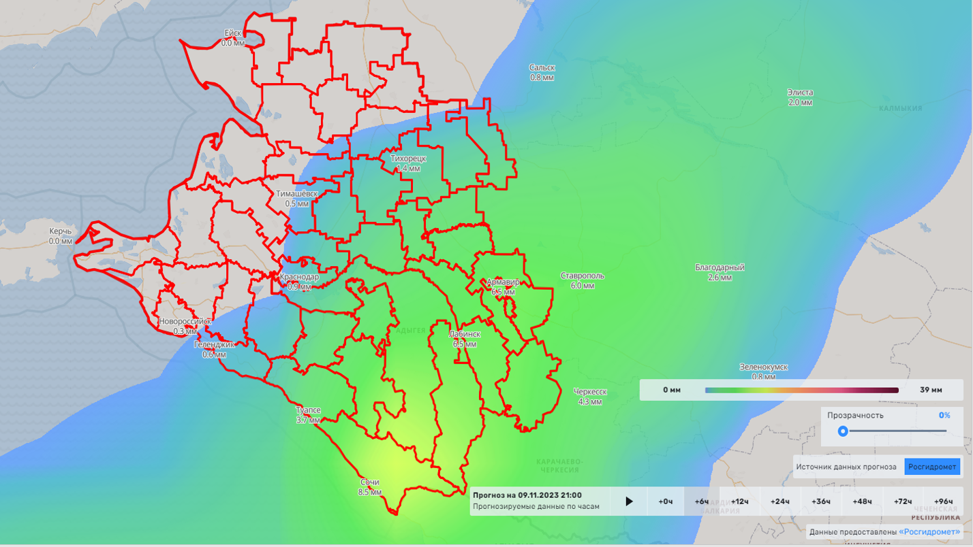
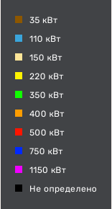
ИНФОРМАЦИОННЫЕ МАТЕРИАЛЫ ПО ОСАДКАМ И УСИЛЕНИЮ ВЕТРА
НА ТЕРРИТОРИИ КРАСНОДАРСКОГО КРАЯ
(РИСК НАРУШЕНИЯ ЭЛЕКТРОСНАБЖЕНИЯ НА 09.11.2023)
Щербиновский р-н
Ейский р-н
14548/39090
31306/140838
20%
699/81
25%
2052/824
9
11
Белоглинский р-н
14
11
Каневской р-н
11048/31303
52%
693/959
Приморско-Ахтарский р-н
35795/105025
5
12
28%
546/471
14896/58334
15
9
Новопокровский р-н
47%
15562/156
12714/35918
Условные обозначения
16
12
63%
760/500
7
13
Кавказский р-н
осадки, мм
Тимашевский р-н
Красноармейский р-н
32367/107665
24438/64500
36832/104074
42%
951/410
Усть-Лабинский р-н
10%
1475/284
35%
2365/738
12
13
35795/105025
10
13
- линии электропередач
11
13
62%
1307/528
г. Новороссийск
г. Краснодар
11
14
47931/246266
15821/41799
- количество осадков (УГМС), мм
29%
793/534
45%
342780/1272
20
7
15
9
14
Лабинский р-н
15
- порывы ветра (УГМС), м/с
г-к. Геленджик
Апшеронский р-н
39741/104430
6711/68663
Туапсинский р-н
34143/100997
24%
1716/800
- прогноз нарушения ЛЭП (УГМС)
47%
729/376
69%
113/77
9
19
14
13
35496/125876
22
18
321/20
- протяженность ЛЭП/ТП (шт.)
50%
726/360
- кол-во домов /населения
14
17
Мостовский р-н
19/330
г. Сочи
- износ электроэнергетических систем
50362/497806
24752/71595
60%
15%
984/1336
26%
1138/492
Город
- муниципальное образование
12
8
8
17
ГУ МЧС России по Краснодарскому краю
АРМ № 7
15:00 08.11.2023
Исп. А.В. Мизюгина
Тел. 3220-5507

Slide 2
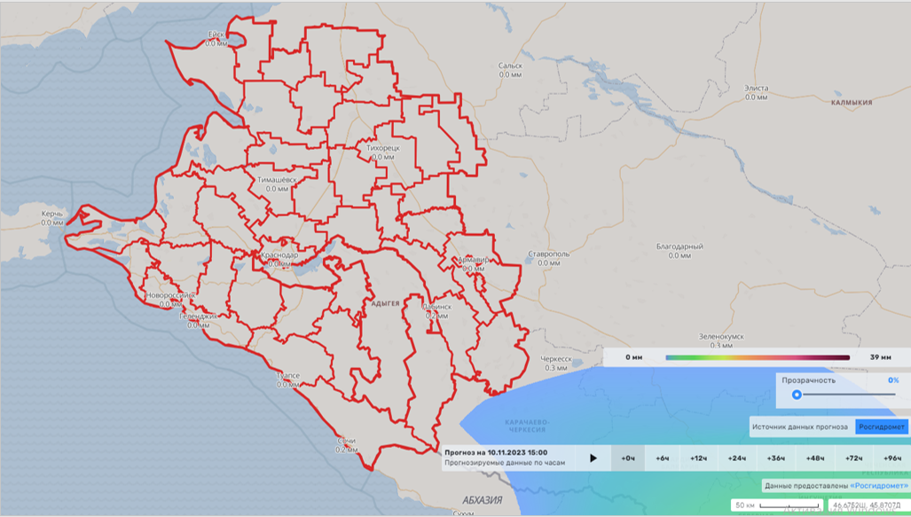
ИНФОРМАЦИОННЫЕ МАТЕРИАЛЫ ПО ОСАДКАМ И УСИЛЕНИЮ ВЕТРА
НА ТЕРРИТОРИИ КРАСНОДАРСКОГО КРАЯ
(РИСК НАРУШЕНИЯ ЭЛЕКТРОСНАБЖЕНИЯ НА 10.11.2023)
Щербиновский р-н
Ейский р-н
14548/39090
31306/140838
20%
699/81
25%
2052/824
0
11
Белоглинский р-н
0
11
Каневской р-н
11048/31303
52%
693/959
Приморско-Ахтарский р-н
35795/105025
0
12
28%
546/471
14896/58334
0
9
Новопокровский р-н
47%
15562/156
12714/35918
Условные обозначения
0
12
63%
760/500
0
13
Кавказский р-н
осадки, мм
Тимашевский р-н
Красноармейский р-н
32367/107665
24438/64500
36832/104074
42%
951/410
Усть-Лабинский р-н
10%
1475/284
35%
2365/738
0
13
35795/105025
0
13
- линии электропередач
0
13
62%
1307/528
г. Новороссийск
г. Краснодар
0
14
47931/246266
15821/41799
- количество осадков (УГМС), мм
29%
793/534
45%
342780/1272
20
0
15
0
14
Лабинский р-н
15
- порывы ветра (УГМС), м/с
г-к. Геленджик
Апшеронский р-н
39741/104430
6711/68663
Туапсинский р-н
34143/100997
24%
1716/800
- прогноз нарушения ЛЭП (УГМС)
47%
729/376
69%
113/77
0
19
0
13
35496/125876
0
18
321/20
- протяженность ЛЭП/ТП (шт.)
50%
726/360
- кол-во домов /населения
14
17
Мостовский р-н
19/330
г. Сочи
- износ электроэнергетических систем
50362/497806
24752/71595
60%
15%
984/1336
26%
1138/492
Город
- муниципальное образование
0
8
0
17
ГУ МЧС России по Краснодарскому краю
АРМ № 7
15:00 08.11.2023
Исп. А.В. Мизюгина
Тел. 3220-5507

Slide 3
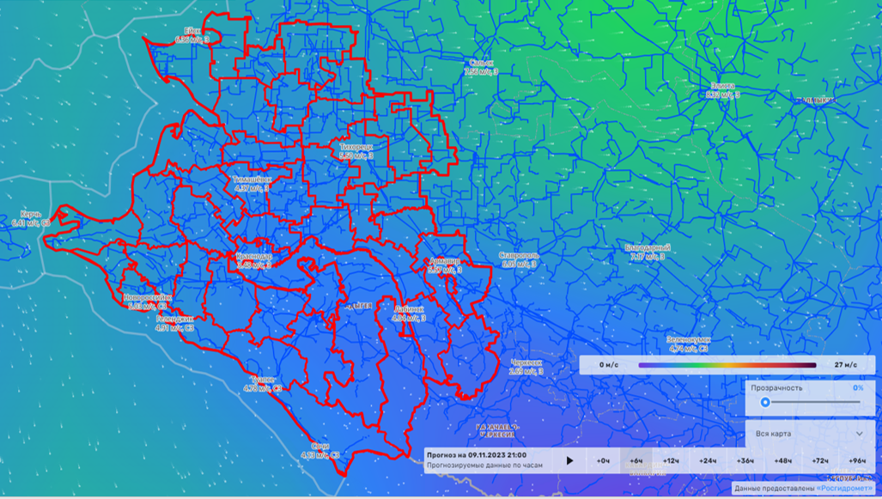
ИНФОРМАЦИОННЫЕ МАТЕРИАЛЫ ПО ОСАДКАМ И УСИЛЕНИЮ ВЕТРА
НА ТЕРРИТОРИИ КРАСНОДАРСКОГО КРАЯ
(РИСК НАРУШЕНИЯ ЭЛЕКТРОСНАБЖЕНИЯ НА 09.11.2023)
Щербиновский р-н
Ейский р-н
14548/39090
31306/140838
20%
699/81
25%
2052/824
9
11
Белоглинский р-н
14
11
Каневской р-н
11048/31303
52%
693/959
Приморско-Ахтарский р-н
35795/105025
5
12
28%
546/471
14896/58334
15
9
Новопокровский р-н
47%
15562/156
12714/35918
Условные обозначения
16
12
63%
760/500
7
13
Кавказский р-н
осадки, мм
Тимашевский р-н
Красноармейский р-н
32367/107665
24438/64500
36832/104074
42%
951/410
Усть-Лабинский р-н
10%
1475/284
35%
2365/738
12
13
35795/105025
10
13
- линии электропередач
11
13
62%
1307/528
г. Новороссийск
г. Краснодар
11
14
47931/246266
15821/41799
- количество осадков (УГМС), мм
29%
793/534
45%
342780/1272
20
7
15
9
14
Лабинский р-н
15
- порывы ветра (УГМС), м/с
г-к. Геленджик
Апшеронский р-н
39741/104430
6711/68663
Туапсинский р-н
34143/100997
24%
1716/800
- прогноз нарушения ЛЭП (УГМС)
47%
729/376
69%
113/77
9
19
14
13
35496/125876
22
18
321/20
- протяженность ЛЭП/ТП (шт.)
50%
726/360
- кол-во домов /населения
14
17
Мостовский р-н
19/330
г. Сочи
- износ электроэнергетических систем
50362/497806
24752/71595
60%
15%
984/1336
26%
1138/492
Город
- муниципальное образование
12
8
8
17
ГУ МЧС России по Краснодарскому краю
АРМ № 7
15:00 08.11.2023
Исп. А.В. Мизюгина
Тел. 3220-5507

Slide 4
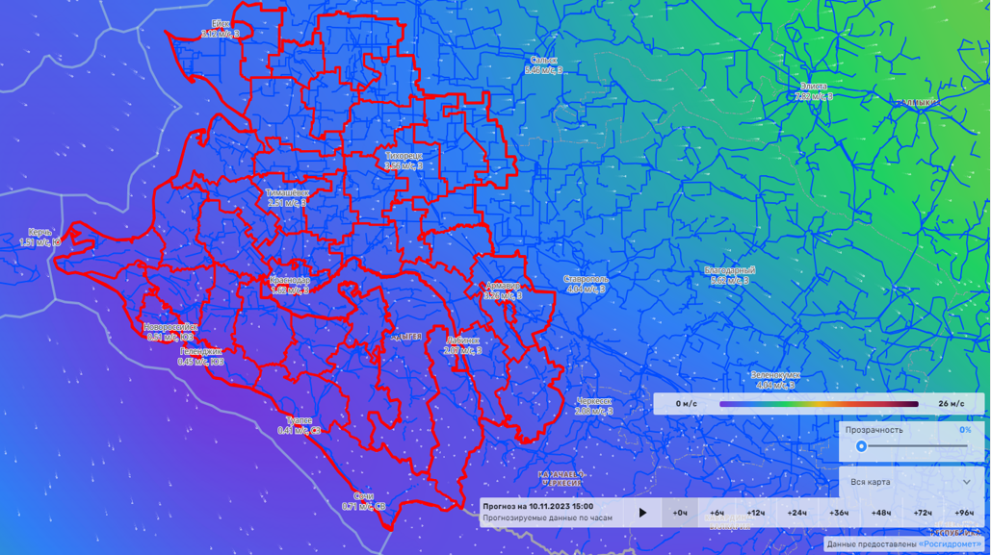
ИНФОРМАЦИОННЫЕ МАТЕРИАЛЫ ПО ОСАДКАМ И УСИЛЕНИЮ ВЕТРА
НА ТЕРРИТОРИИ КРАСНОДАРСКОГО КРАЯ
(РИСК НАРУШЕНИЯ ЭЛЕКТРОСНАБЖЕНИЯ НА 10.11.2023)
Щербиновский р-н
Ейский р-н
14548/39090
31306/140838
20%
699/81
25%
2052/824
0
11
Белоглинский р-н
0
11
Каневской р-н
11048/31303
52%
693/959
Приморско-Ахтарский р-н
35795/105025
0
12
28%
546/471
14896/58334
0
9
Новопокровский р-н
47%
15562/156
12714/35918
Условные обозначения
0
12
63%
760/500
0
13
Кавказский р-н
осадки, мм
Тимашевский р-н
Красноармейский р-н
32367/107665
24438/64500
36832/104074
42%
951/410
Усть-Лабинский р-н
10%
1475/284
35%
2365/738
0
13
35795/105025
0
13
- линии электропередач
0
13
62%
1307/528
г. Новороссийск
г. Краснодар
0
14
47931/246266
15821/41799
- количество осадков (УГМС), мм
29%
793/534
45%
342780/1272
20
0
15
0
14
Лабинский р-н
15
- порывы ветра (УГМС), м/с
г-к. Геленджик
Апшеронский р-н
39741/104430
6711/68663
Туапсинский р-н
34143/100997
24%
1716/800
- прогноз нарушения ЛЭП (УГМС)
47%
729/376
69%
113/77
0
19
0
13
35496/125876
0
18
321/20
- протяженность ЛЭП/ТП (шт.)
50%
726/360
- кол-во домов /населения
14
17
Мостовский р-н
19/330
г. Сочи
- износ электроэнергетических систем
50362/497806
24752/71595
60%
15%
984/1336
26%
1138/492
Город
- муниципальное образование
0
8
0
17
ГУ МЧС России по Краснодарскому краю
АРМ № 7
15:00 08.11.2023
Исп. А.В. Мизюгина
Тел. 3220-5507

